Slide 1
Presentation MLD
LOUBNA JAABAK

Slide 2
Definition MLD
Le modèle logique de données est une étape de la conception qui consiste à décrire la structure des données utilisées sans faire référence à un langage de programmation. Il s'agit de préciser le type de données utilisées lors des traitements.

Slide 3
Concepts du modèle logique de données relationnel
* Attribut : c'est un petit élément (information) manipulable par le concepteur, il est décrit par un nom.
* Relation : Appelée aussi table, est un ensemble d'attribut significativement associés
* Clé : est le plus petit élément (information) d'une table qui fait une référence clé de table.
* Schéma d'une table : c'est l'ensemble des lignes et de colonnes qui constituent une table.
* Schéma d'une base de données : C'est l'ensemble des schémas des relations qui la composent.

Slide 4
Règles de passage
1. Traitement des Objet
chaque Objet devient une table.
chaque propriété d'une entité devient un Attribut.
l'identifiant de l'entité devient la clé primaire.
La clé faisant référence d'une autre table dans une autre devient la clé secondaire ou la clé étrangère ;

Slide 5
2. Traitement des associations :
Une association (0,n)-(0,1),(1,1)-(1,n)(lien hiérarchique) provoque la migration d'une clé étrangère (l'identifiant coté 0,n) vers la table de l'entité coté (0,1). Cette règle stipule que la relation doit disparaître mais, la sémantique reste maintenue . Si des propriétés étaient dans l'association, elles migrent du côté (0,1).
une association (0,n)-(0,n),(1,n)-(1,n) donne naissance a une nouvelle table. Les identifiants des entités auxquelles l'association reliait migrent dans cette table. La clé primaire de cette nouvelle table est constituée de la réunion de ces identifiants. Si des propriétés étaient portées par l'association, elles migrent dans la nouvelle table.
Les schémas du MLD contiennent généralement des flèches indiquant les reports de clé (clés étrangères).

Slide 6
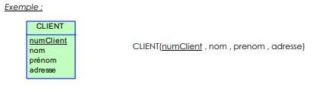
Exemple simple

Slide 7
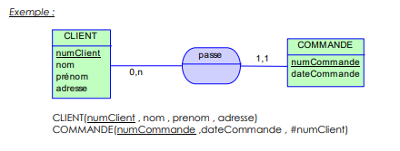
Exemple (0,n)(1,1)

Slide 8
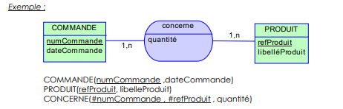
Exemple (1,n)(1,n)

Slide 9
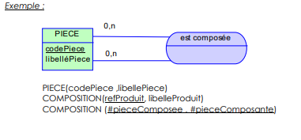
Exemple(0,n)(0,n)

